Slide 1



التهاب الأنف الغير تحسسي
دراسة حالة
Garry McDonald (Scotland, UK)
Osman Yusuf (Pakistan)

Slide 2

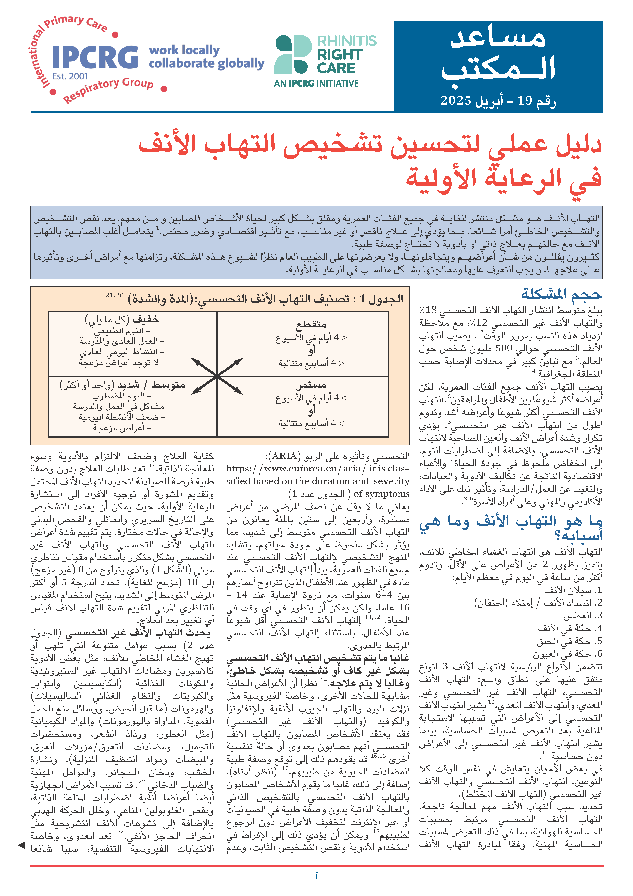
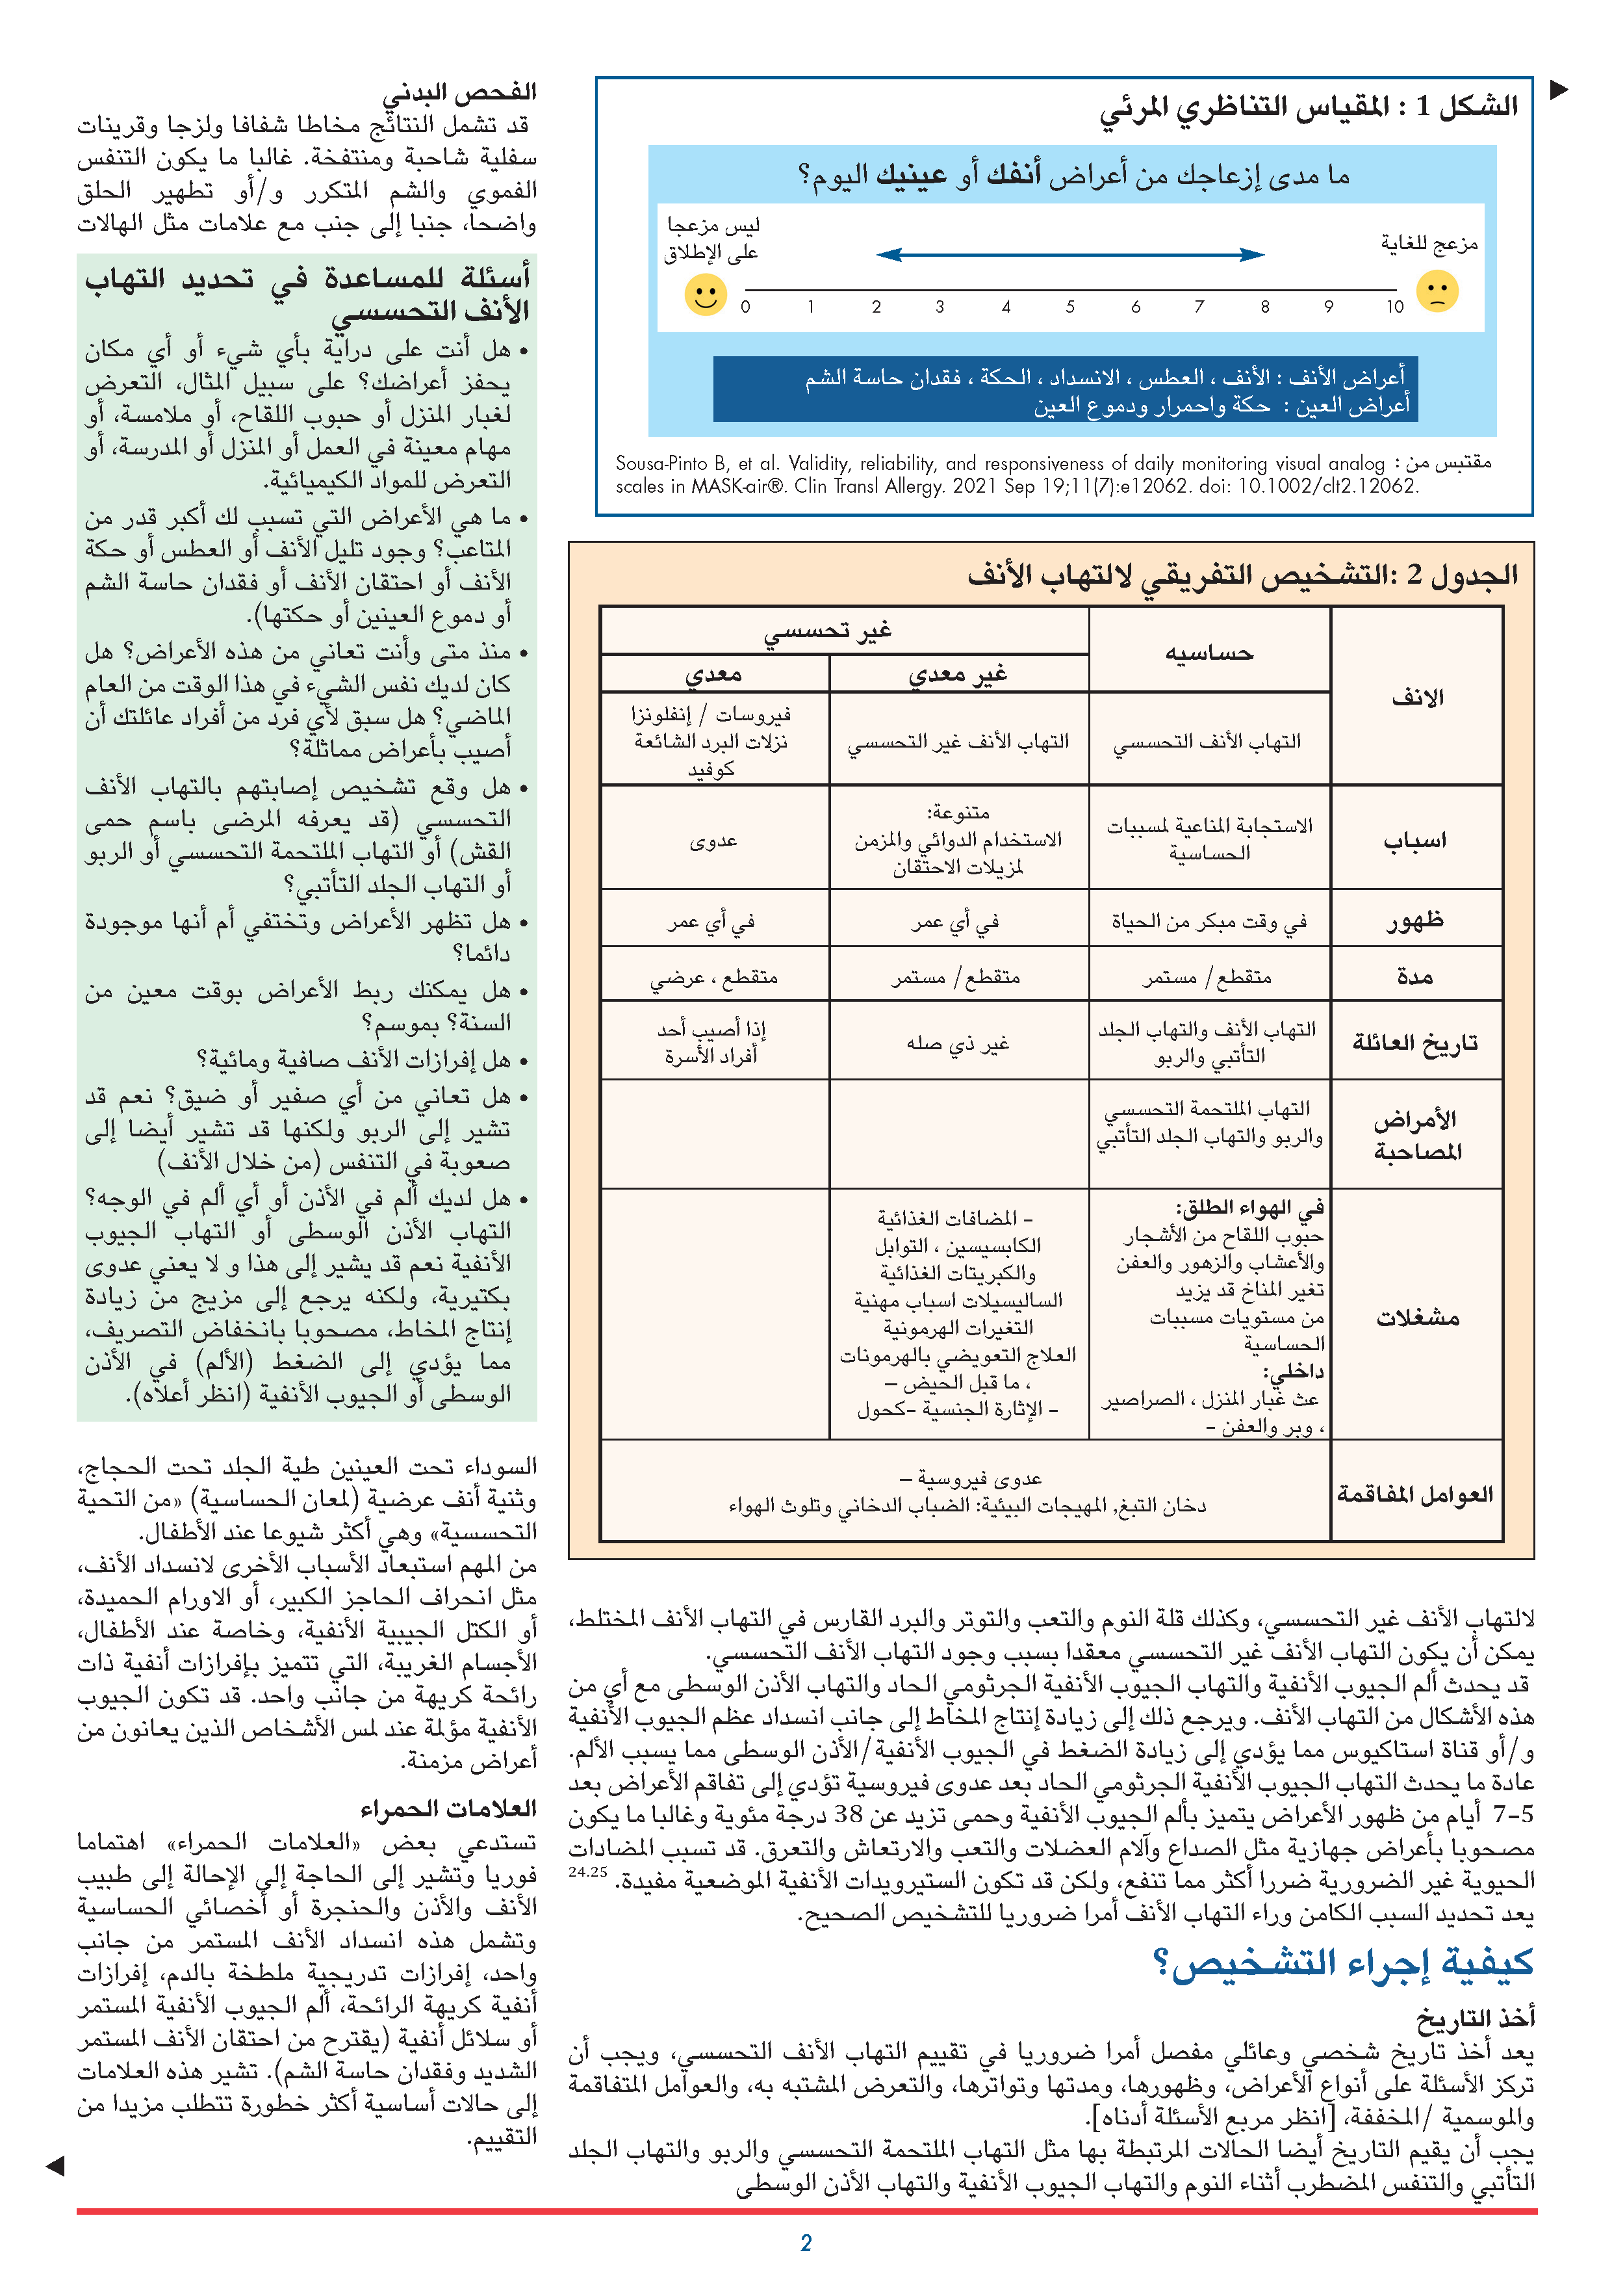
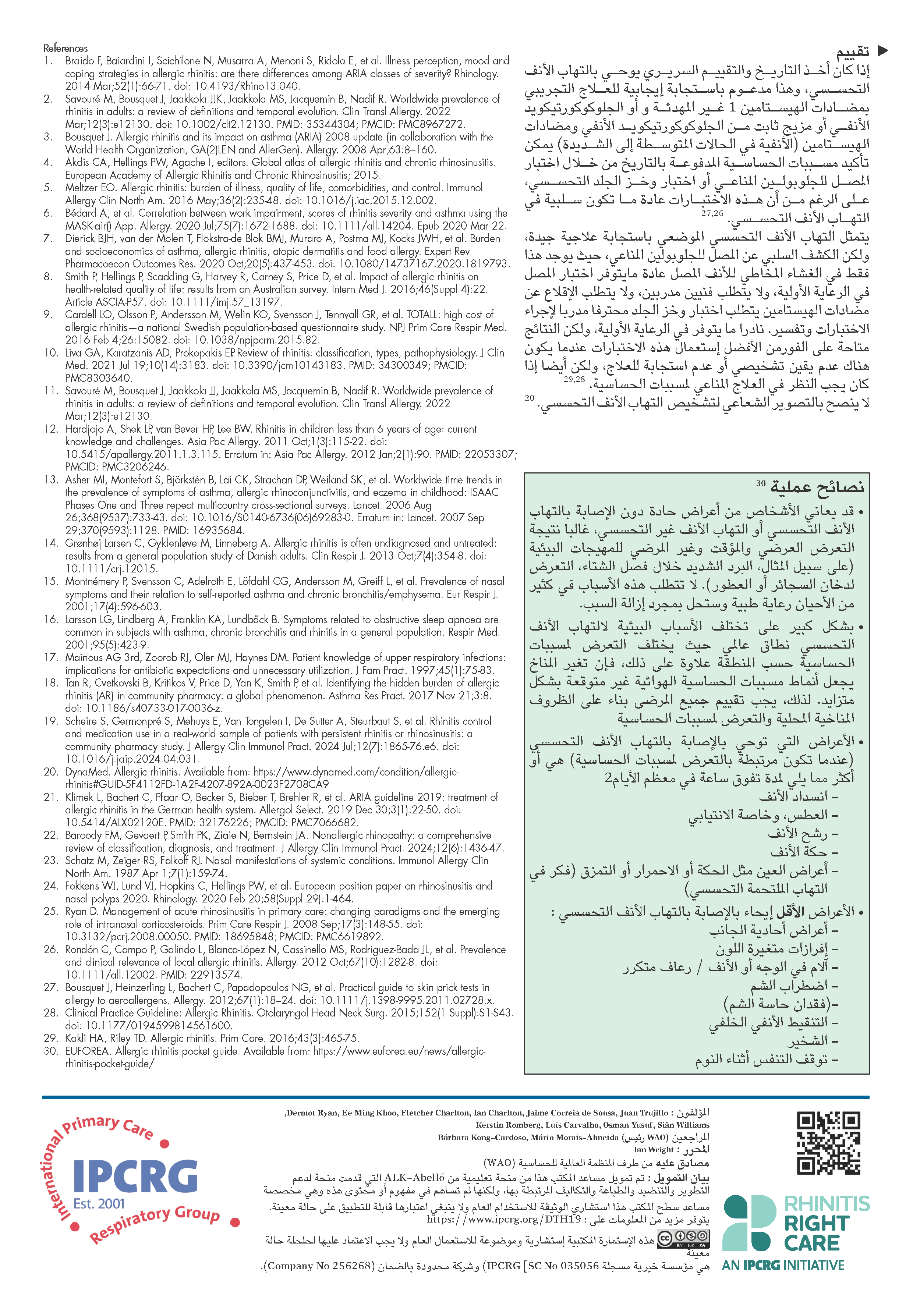

مساعد المكتب رقم 19
https://www.ipcrg.org/search-resources/ipcrg-dth-no19-a-practical-guide-to-improve-rhinitis-diagnosis-in-primary-care
Notes:
Rhinitis is a highly prevalent problem in all age groups that significantly impairs the lives of people with the condition, including
their cohabitants. Underdiagnosis and misdiagnosis are common, which leads to under or inappropriate treatment, economic
impact, and potential harm.
Most people with rhinitis manage the condition episodically, either with self-management or over-the-counter (OTC) medications
. Many underestimate and neglect their symptoms and often do not bring this to the attention of their general practitioner
(GP). However, as this is a common problem and a frequent comorbidity affecting the management of other conditions, it needs
to be recognised and managed appropriately in primary care.

Slide 3
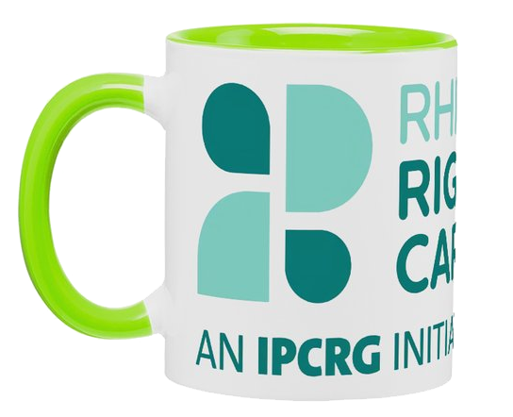
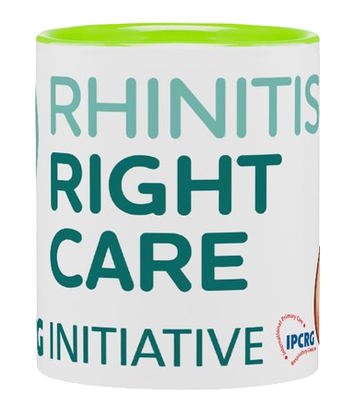
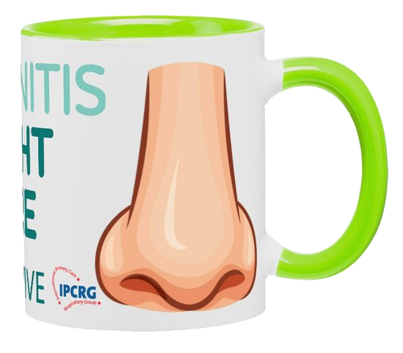
أهداف التعلم
التحري في التهاب الأنف لدى المرضى •
التمييز بين التهاب الأنف •
التحسسي والتهاب الأنف الغير تحسسي
تشخيص التهاب الأنف الغير تحسسي •
علاج التهاب الأنف غير تحسسي•

Slide 4
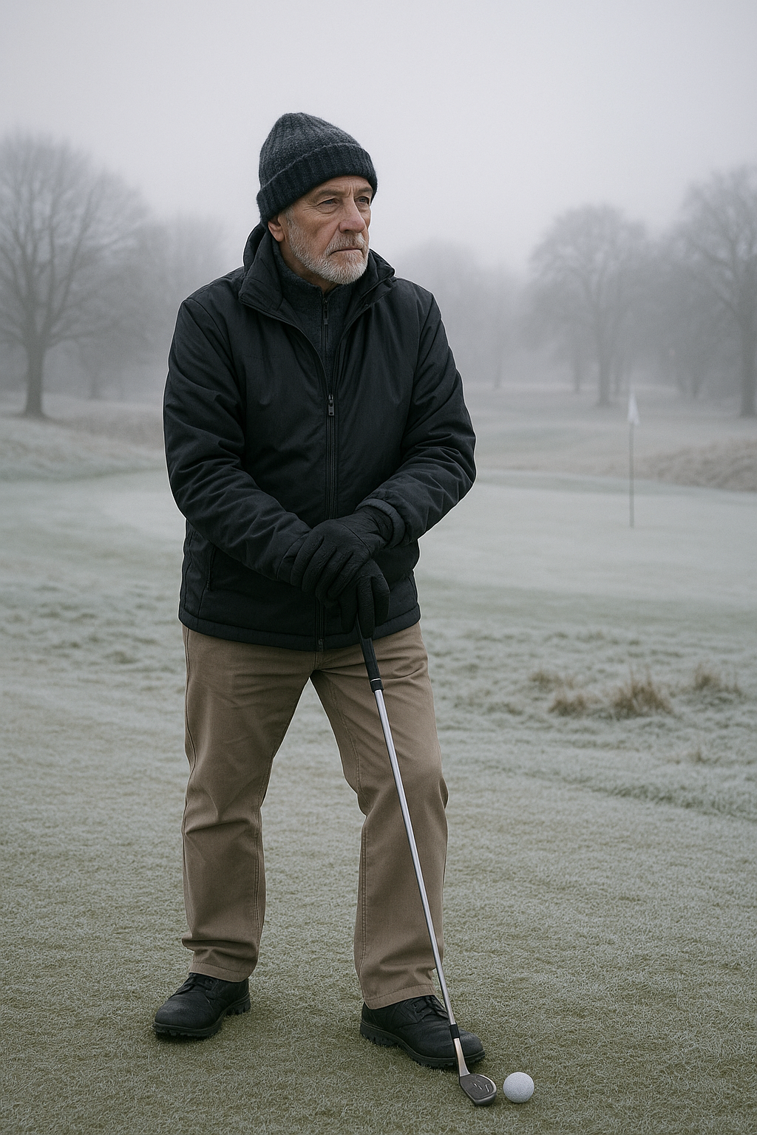
تعرف على توم
رجل اسكتلندي يبلغ من العمر 65 عامًا •
يستمتع بلعب الجولف والمشي في التلال •
كان رئيسًا تنفيذيًا لشركة إلكترونيات •
يستمتع بعطلاته مرتين على الأقل في السنة•
لا يوجد حيوانات أليفة في منزله•

Slide 5

الأولى الأعراض
مضاد احتقان الأنف بدون وصفة طبية من الصيدلية •
الشراء الثالث في غضون أسبوعين •
تدخل الصيدلي واستشارته •
الإحالة إلى طبيب الأسرة في الرعاية الأولية •
اقتراح غسل الأنف في الفترة الانتقالية •

Slide 6

عرض تقديمي للطبيب العام
6/12 تاريخ من انسداد الأنف وسيلان الأنف•
لا توجد أعراض في العين •
تتفاقم الأعراض عند الخروج في البرد •
لا يوجد عطس أو حكة •
يستيقظ ليلاً •
Notes:
Grumpy old man nose, never used to bother me but now it gets right up my nose!.
Runny nose an issue when he bends over to play a shot LOL
Out in the cold could be golfing or hill walking
6/12 history, so not seasonal and therefore not allergy/pollen

Slide 7

التاريخ الطبي
تشخيص سابق بارتفاع ضغط الدم منذ 10 سنوات •
يتناول حاليًا مثبطات الإنزيم المحول للأنجيوتنسين وستاتين •
ومثبطات الكالسيوم
غيرمصاب بالربو أو بمرض الانسداد الرئوي المزمن•
يشتري أحيانًا مستخلص بلح البحر الأخضر وإيبوبروفين بدون •
وصفة طبية لعلاج
Notes:
ACEi Statin and meds for primary CVD prevention
OTC purchases mentioned as NSAIDS can be bought OTC

Slide 8


الفحص السريري والتحقيقات
يمكن أن تسبب مثبطات الإنزيم المحول للأنجيوتنسين•
أعراضًا أنفية
"تغيرمضادات الالتهاب الغير سترويدية مسار"كوكس-1•
أظهر تنظير الأنف احتقانًا في الغشاء المخاطي•
سماع الصدرعادي •
•غير مرتفع IgEإجمالي
اختبار وخز الجلد؟ •
Notes:
ACE inhibitors can cause nasal rhinitis, also known as nonallergic rhinitis or vasomotor rhinitis, a condition characterized by inflammation of the nasal tissues leading to symptoms like nasal congestion, runny nose, and sneezing. This is because ACE inhibitors can lead to an accumulation of bradykinin and substance P, which can irritate the nasal mucosa
NSAIDs like aspirin and ibuprofen can induce rhinitis by inhibiting the body's natural anti-inflammatory pathways.
Block both COX, COX 1 housekeeping hormone, not like prostaglandin-Leukotriene shift in asthma
Also mention COCP and spicy foods, neither applicable but worthy of mention
Rhinoscopy if skilled, no CRSwNP, no anosmia, no epistaxis
Chest auscultation clear, so no infection and no Abx!
Low total IgEs, although not specific, ?need for skin prick test?
Not already using decongestant nasal sprays, and using for a proilonged period, rebound congestion?

Slide 9

التشخيص
ARA2ب للأنجيوتنسين النظر في تبديل مثبطات
ظهور الأعراض دون تناول مضادات الالتهاب غير
الستيرويدية
انخفاض إجمالي وعدم ظهور أي شيء في اختبار وخز الجلد
يجب الانتباه إلى أن التهاب الأنف التحسسي يمكن أن يتعايش مع التهاب الأنف الغير تحسسي
أن تم استبعاد التهاب الأنف التحسسي يجب اعتبار التهاب الأنف الغير تحسسي
•
•
•
•
•
Notes:
Probably not caused by ACE or NSAIDs
low IgEs and nothing on skin prick tends towards a non allergic path diagnosi
Sherlock Holmes famously stated, "When you have eliminated the impossible, whatever remains, however improbable, must be the truth."

Slide 10
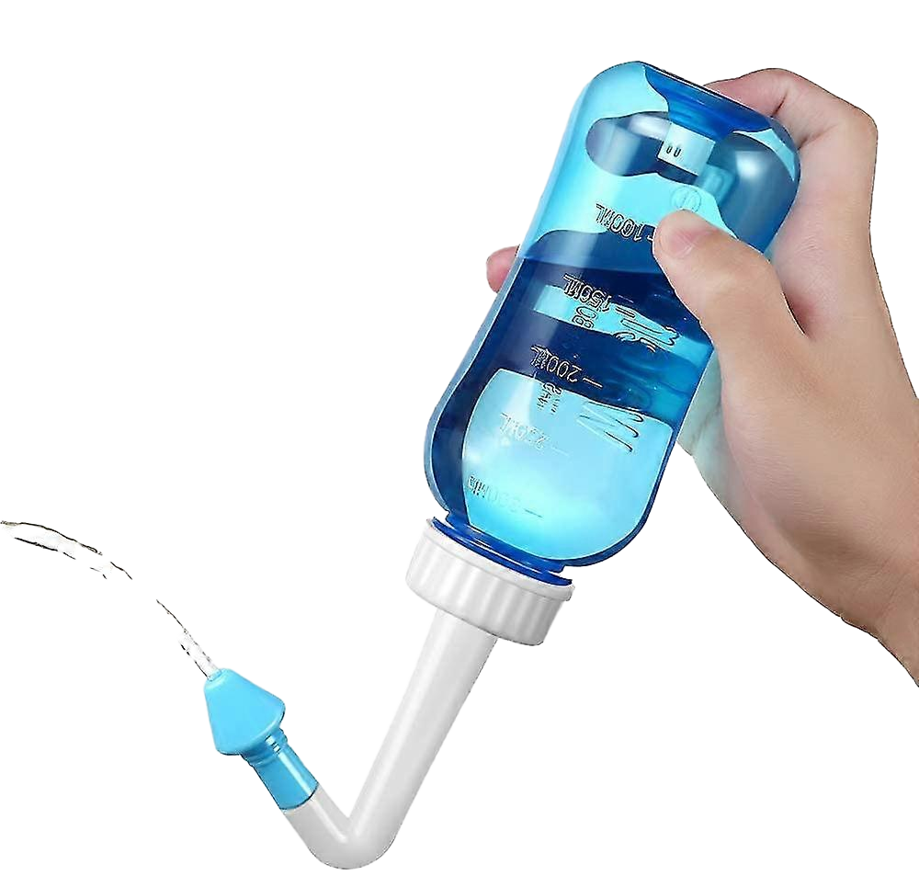
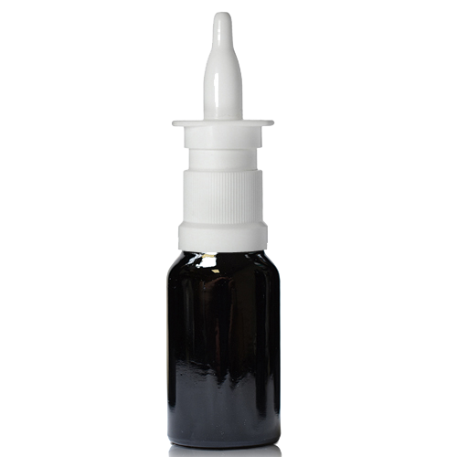
التصرف في الحالة
•
•
•
•
•
غسل الأنف بالماء المغلي المبرد
تجربة استخدام بخاخ أنف مضاد للمسكارين
بخاخ كورتيكوستيرويد/مضاد للهستامين مزدوج المفعول
ارتداء قناع أو وشاح لتدفئة الهواء قبل الاستنشاق
وضع WSP/فازلين على الممرات الأنفية عند البرد
Notes:
Explain why boiled and cooled
demonstrate nasal inhaler technique, nasal application rather than inhale, pharoh pose cross hands
Mention cryotherapy or laser surgery

Slide 11

مراجعة
•
•
•
6/52 متابعة
مراجعة 6/12 في الصيف وقبل الشتاء
تفاقم الأعراض:
فقدان حاسة الشم
نزيف أنفي
ALK-Abelló provided an unrestricted educational grant to support the development of this case study but did not contribute to its content
Notes:
6-8 week followup,
As summer time followup to confirm only winter cold weather trigger

Slide 12

ملخص الرسائل الرئيسية
•
•
•
•
ليست كل حالات التهاب الأنف هي حساسية
من الضروري إجراء فحص شامل لمسببات الأعراض
العلاجات غير الدوائية والتدابير الوقائية مهمة جدًا في إدارة التهاب الأنف غير الحساسي
الوعي بأن المرضى قد يعانون من التهاب الأنف الحساسي والتهاب الأنف غير الحساسي
Notes:
Even after treating what could be diagnosed as AR, patient may have NAR symptoms

Slide 13
مساعد المكتب
www.ipcrg.org

